Slide 1

Sistemas de Gestión Energética
PhD. Ing. Juan Carlos Campos Avella

Slide 2


Contenido
Evolución de los sistemas de gestión energética
La situación energética actual y el estándar internacional de gestión energética
Los puntos de ruptura del estándar internacional en la gestión energética
Presentación de casos
Conclusiones
5 de marzo: Día Mundial de la Eficiencia Energética

Slide 3
EVOLUCIÓN DE LOS SISTEMAS DE GESTIÓN ENERGÉTICA
1982 Japón
*JIS Z 9211 (1982-02-01) Titled Technical terms used in energy management.
*JIS Z 9212 (1983-01-01) Technical terms used in energy management (2003-05-20).
1985 Korea
B 0071 (1985) Titled Technical terms used in energy management (N° 2).
EEUU
*ANSI 739:1995 IEEE Recommended practice for energy management in industrial and comercial facilities
1990 Australia
1992
*AS 3595-1990 Energy Management programs – Guidelines for financial evaluation of a project
*AS 3595-1992 Energy Management programs – Guidelines for definition and analysis of energy and cost savings.
1995 Canada
China
PLUS 1140:1995 A Voluntary Energy Management Guideline
China Management System for Energy – in development, China Standard Certification Center, China National Institute of Standardization
*GB/T15587:1995 Guides for energy management in industrial enterprise
2000 EEUU
ANSI/MSE 2000:2005 A Management System for Energy
5 de marzo: Día Mundial de la Eficiencia Energética

Slide 4
EVOLUCIÓN DE LOS SISTEMAS DE GESTIÓN ENERGÉTICA
2001 Dinamarca
* DS 2403:2001 Energy Management – Specification
* DS/INF 136:2001 Energy Management – Guidance on Energy Management
2003 Suecia
SS 627750:2003 Energy Management Systems Specification
2004 Holanda
Energy Management System Specification With Guidance for Use, June 2004 publication of SenterNovem
2005 Irlanda
* IS 393:2005 Energy Management System – Specification with Guidance for Use
* IS 393:2005 Technical Guideline (December 2006)
2006 Alemania
VDI 4602 Blatt 1:2006-04 Energy Management – Terms, definitions
2007 España
2007: UNE 216301 “Sistema de Gestión Energética”
2009 Reino Unido
BS EN 16001:2009 Energy Management System. Requirements with Guidance for Use
2011 ISO
2019
ISO 50001:2011 Energy Management Systems
ISO 50001:2019 Energy Management Systems
5 de marzo: Día Mundial de la Eficiencia Energética

Slide 5

EVOLUCIÓN DE LOS SISTEMAS DE GESTIÓN ENERGÉTICA
Pre 2000
Se observa 6 referentes antes del año 2000 y 7 referentes entre el 2000-2009
Específicos a las condiciones de cada país.
Dirigidos a lograr seguridad energética, Integridad de equipos energéticos, reducción de costos energéticos.
Separación de la gestión energética y los Proyectos de intervención tecnológica.
Intermitentes. Basados en Programas. No incluyen la filosofía de P-H-V-A.
5 de marzo: Día Mundial de la Eficiencia Energética

Slide 6
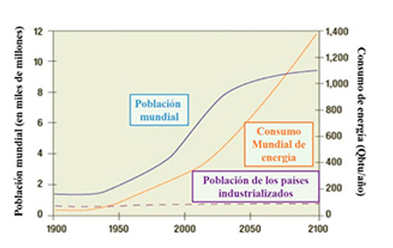
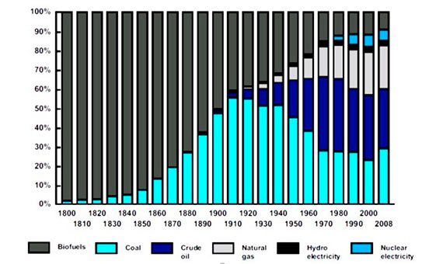
SITUACIÓN ENERGÉTICA ACTUAL
Consumo de energía-crecimiento de la población
Transiciones energéticas de la humanidad hasta nuestros días
Tasa de crecimiento de la población mundial- 1,2% anual
Tasa de crecimiento de la producción mundial-3%
Transición 1
Transición 2
Carbón-200 años
GN – 60-80 años
Petróleo- 40-50 años
Fuente: World Economic Forum Report.
5 de marzo: Día Mundial de la Eficiencia Energética

Slide 7
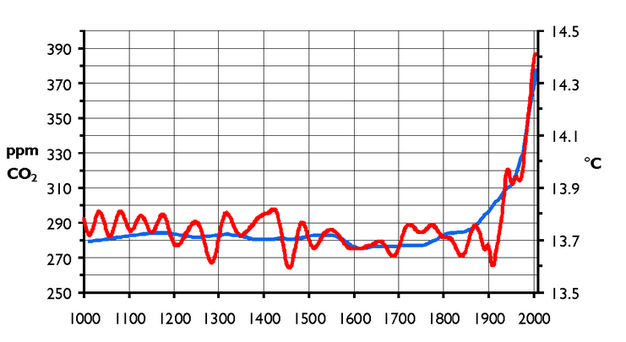
SITUACIÓN ENERGÉTICA ACTUAL
Emisiones CO2-temperatura media global
77,6% combustibles fósiles
11,3 biomasa
6,6% nuclear
2,3 % hídrica
2,1 % nuevas renovables
Incremento 2°C TMG < 40 años !
5 de marzo: Día Mundial de la Eficiencia Energética

Slide 8







SALIDA A LA SITUACIÓN ENERGÉTICA ACTUAL
Agotamiento de fuentes?
Crecimiento de la población?
Hábitos de consumo?
Crecimiento de la producción?
Cambio Climático?
El desafío más importante que enfrenta la humanidad en el siglo XXI es resolver el problema del calentamiento global
5 de marzo: Día Mundial de la Eficiencia Energética

Slide 9
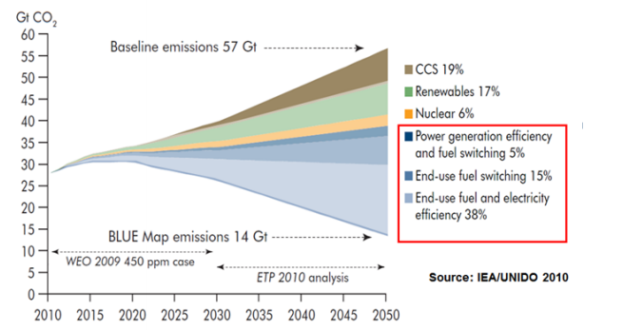
IMPORTANCIA DE LA EFICIENCIA ENERGÉTICA
Consumo de: | Produce:
1 KWH Gas Natural | 0.19 kg de CO₂
1 KWH de Fuel | 0,27 kg de CO₂
1 KWH de Carbón | 0,4 Kg de CO₂
(INCLUYE BIOMASA)
Las mayores ESPERANZAS de la reducción de emisiones de CO₂ están puestas en: la eficiencia energética, la introducción de fuentes renovables y la introducción de fuentes de bajo carbono.
5 de marzo: Día Mundial de la Eficiencia Energética

Slide 10
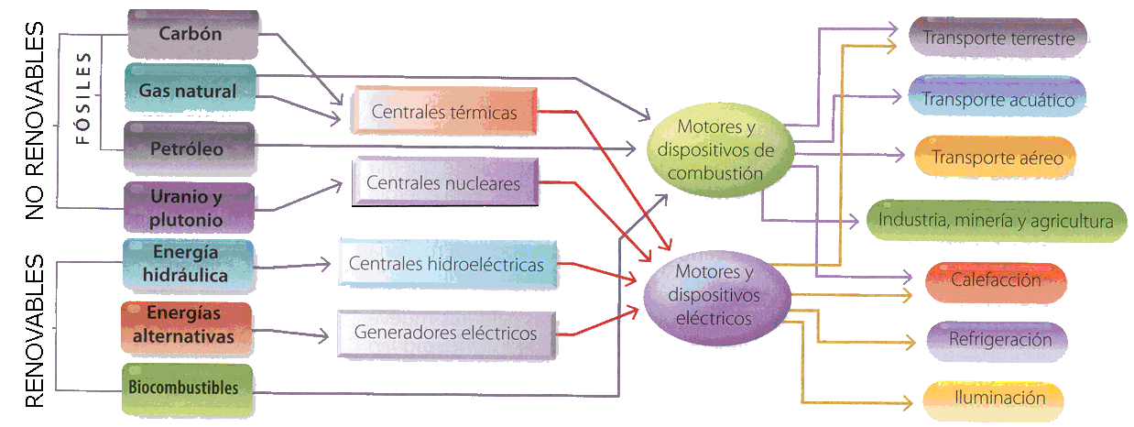
PUNTOS CLAVE DE LA SOLUCIÓN EN LA CADENA ENERGÉTICA
Fuentes
Transformación
Uso Final
5 %
6%
17%
5 de marzo: Día Mundial de la Eficiencia Energética
53 %

Slide 11
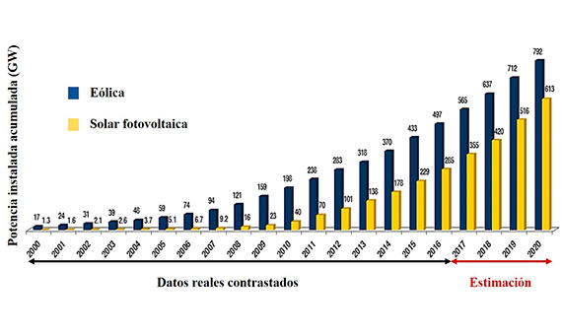
GESTIÓN ENERGÉTICA PARTE IMPORTANTE Y URGENTE EN LA SOLUCIÓN
Tecnologías de recambio y almacenamiento inteligente.
Año 2050 60-80% renovables?
RETOS
Tiempo para pasar de tecnologías de alta densidad y bajo costo a baja densidad y alto costo
Alto capital
Desarrollo científico
Fuente: Forecast International Energy Portal
5 de marzo: Día Mundial de la Eficiencia Energética

Slide 12
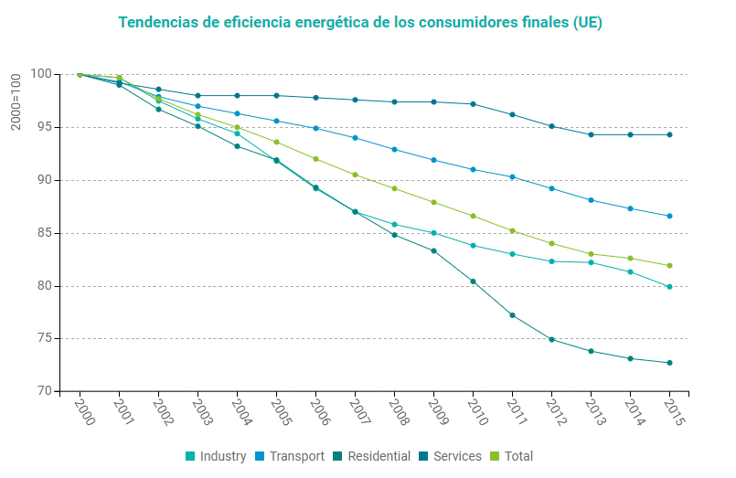
GESTIÓN ENERGÉTICA PARTE IMPORTANTE Y URGENTE EN LA SOLUCIÓN
(Descarbonización del sistema energético)
Eficiencia Energética con TI aplicado a la gestión
Mejorar 20% países vías desarrollo y 6,5% desarrollados
RETOS
Cambio de cultura
Medir y controlar la eficiencia
Desarrollo e Introducción de Tecnologías Eficientes
Introducción de Tecnologías de Gestión estándares
Fuente: Odyssee, Enerdata
5 de marzo: Día Mundial de la Eficiencia Energética

Slide 13
2011. ISO 50.001 TECNOLOGÍA DE GESTIÓN ENERGÉTICA ESTÁNDAR
Incorpora el consenso de los expertos nacionales.
Marco de medición del desempeño en EE homogéneo y acreditado a nivel internacional.
Involucra todos los procesos que pueden lograr reducir los consumos de forma continua.
Realiza y mantiene un control operacional energético sobre los procesos.
Logra y mantiene competencia del personal para ejecutar los procedimientos que reducen los consumos.
5 de marzo: Día Mundial de la Eficiencia Energética

Slide 14
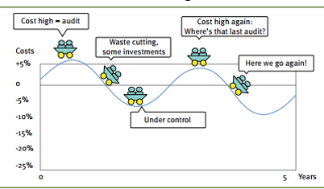
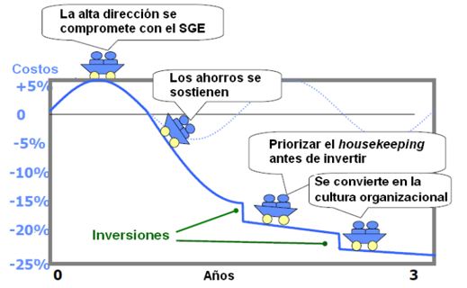
2011. ISO 50.001 TECNOLOGÍA DE GESTIÓN ENERGÉTICA ESTÁNDAR
Alto costo – Auditoria
Alto costo de nuevo. Donde esta la ultima auditoria?
Inversión parcial. Ahorros
Predictiva
Aquí vamos de nuevo!
Bajo control
Reactiva
5 de marzo: Día Mundial de la Eficiencia Energética

Slide 15
MODELO DETALLADO DE GESTIÓN ENERGÉTICA ISO 50.001:2019
Cuestiones internas y externas
Contexto de la organización
Cuestiones internas y externas
Alcance del sistema de gestión de la energía
P
Liderazgo
Planificación
Apoyo y operación
Evaluación del desempeño
Mejora
A
H
V
Resultados previstos del SGE
5 de marzo: Día Mundial de la Eficiencia Energética

Slide 16
MODELO DETALLADO DE GESTIÓN ENERGÉTICA ISO 50.001:2018
4.1 Contexto interno y externo
4.2 Necesidades y expectativas partes interesadas
4.3 Alcance SGE
4.4 Implementación procesos SGE
5.1 Liderazgo y compromiso
5.2 Política Energética
5.3 Roles, responsabilidades y autoridades
6.1 Acciones para abordar los riesgos y oportunidades
6.2 Objetivos, metas y planificación
10.1 No Conformidad y Acción Correctiva
10.2 Mejora Continua
Actuar
Planear
Gestión
Gestión
(Mejora)
(Contexto)
( Liderazgo)
( Planeación)
SGEn
6.3 Revisión energética
6.4 Indicadores de desempeño energético
6. 5 Línea base energética
6.6 Planificación toma datos energía
Técnico
9.1.2 Evaluación del cumplimiento de los requisitos legales y otros requisitos
9.2 Auditoria interna
9.3 Revisión por la dirección
Gestión
7.1 Recursos
7.2 Competencia
7.3 Toma de conciencia
7.4 Comunicación
7.5 Información Documentada
Gestión
( Apoyo)
Verificar
Hacer
9.1 Seguimiento, medición, análisis y evolución del desempeño energético y del SGEn
Técnico
(Evaluación del desempeño)
(Apoyo)
(Operación))
8.1 Planificación y control operacional
8.2 Diseño
8.3 Adquisición
Técnico
( Operación)
5 de marzo: Día Mundial de la Eficiencia Energética

Slide 17
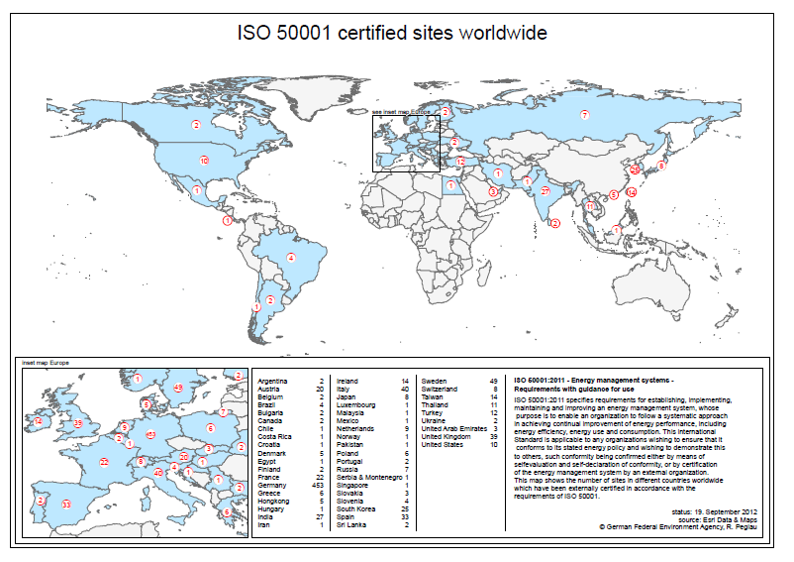
ADOPCIÓN DE ISO 50001 A NIVEL MUNDIAL
Lugares certificados con ISO 50001 a nivel mundial
47 centros de certificación acreditados a nivel mundial
5 de marzo: Día Mundial de la Eficiencia Energética

Slide 18
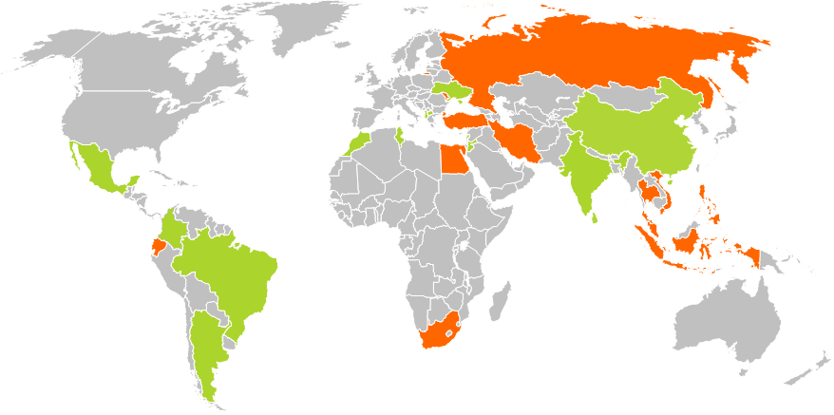
PROGRAMA DE SGE ONUDI
Operando en 14 paises, actividades de planeación y en curso en más de 30 paises.
Operando
Thailand
Viet Nam
Philippines
Egypt
Indonesia
Ecuador ( operando en 2016)
Colombia ( operando en 2019)
South Africa
Moldova
Russia
Turkey
Iran
Malaysia
Total fondos ONUDI | Total Co-Financiación | Fondos totales
58 Mio US$ | 456 Mio US$ | 514 Mio US$
5 de marzo: Día Mundial de la Eficiencia Energética

Slide 19
PROGRAMA SGE ONUDI-COLOMBIA
2014-2018
Normativas:
RTC
Certificación SGE
Acreditación ISO 50.001
Diseño de mercado de EE
Sensibilización:
200 gerentes de empresas
75 entidades proveedoras de tecnologías
Transferencia:
150 empresas evaluados ISO 50.001
57 empresas Implementadas
5 Regiones
Capacidades Técnicas:
50 certificados SGE
25 Certificados OSB
25 Certificados OSV
25 Certificados OFM
Financiamiento:
Diseño de esquemas de financiamiento,
Creación cartera de inversiones,
Inventario de OP nacionales
5 de marzo: Día Mundial de la Eficiencia Energética

Slide 20
ALGUNOS RESULTADOS DE LA APLICACIÓN DE SGE según ISO 50.001 en Colombia
AÑO | EMPRESA | RESULTADOS
2007 | BIOFILM | La operación del SGE obtuvo ahorros de energía eléctrica de 5.100 MWh/año, equivalente a 306.000 USD/año sin cambios tecnológicos.
2007 | FRAGRAVE | La implementación del SGE, generó ahorros de 3.300 MWh/año equivalentes a 200.000 USD/año, sin cambio tecnológico.
2007 | CERREJON | El SGE identificó Potencial de Ahorro en energía eléctrica de 10.501 MWh/año, equivalentes a 630.000 USD /año, 5.195 Ton de CO₂/año y al 4,3% del consumo, sin cambios tecnológico
2009 | CEMENTOS ARGOS - YUMBO | La implementación del SGE, obtuvo ahorros de 5.358 MWh/año, equivalentes a 4,6% del consumo y 2.679 Ton de CO₂/año. Sin cambios tecnológicos.
2010 | ECOPETROL S.A. | El SGE identifico potenciales de ahorro en energía eléctrica en un sector del Poliducto de Transporte de 11 GWh/año, equivalentes a 14 % del consumo promedio. En el área de servicio de vapor para procesos de refinación, se identificó un ahorro equivalente al 35% del consumo promedio.
5 de marzo: Día Mundial de la Eficiencia Energética

Slide 21
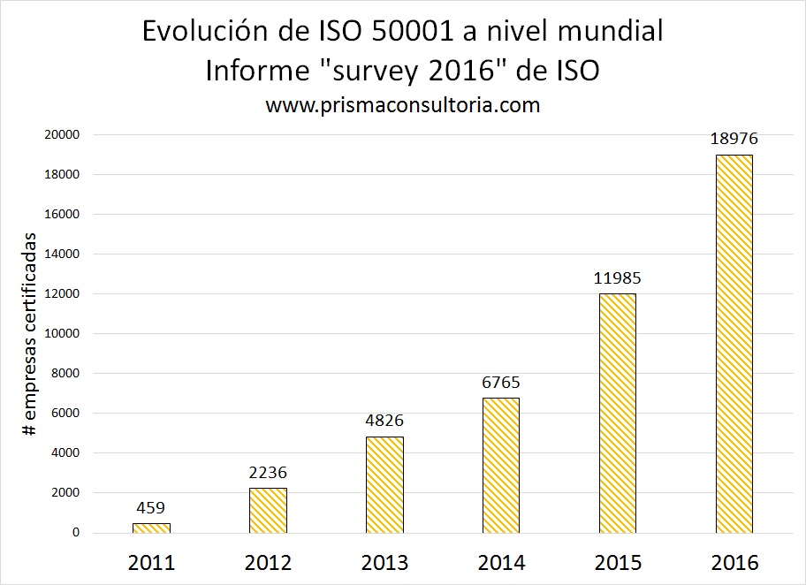
RÁPIDA ASIMILACIÓN EMPRESARIAL
ISO 50.001 SISTEMAS DE GESTIÓN ENERGÉTICA
2011-2016
Presencia en 97 países
Top 10 Mundial
Alemania 9.024
Reino Unido 2.829
Italia 1.415
China 1.015
Francia 759
India 570
Hungría 546
España 465
República Checa 369
República de China 298
5 de marzo: Día Mundial de la Eficiencia Energética

Slide 22
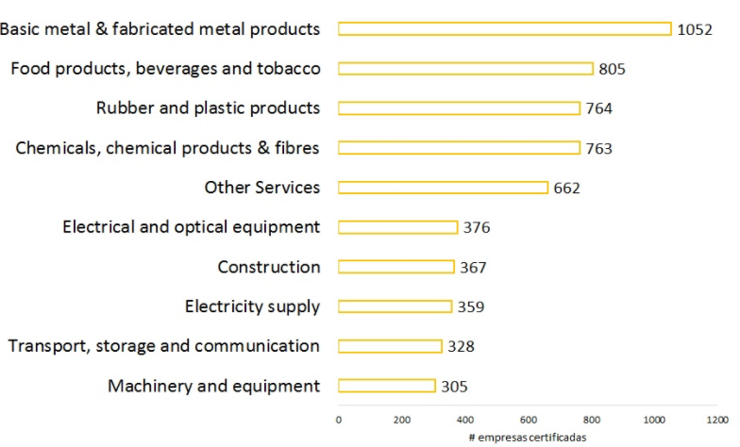
10 PRIMEROS SECTORES CERTIFICADOS EN ISO 50.001
A NIVEL MUNDIAL – INFORME “SURVEY 2016” DE ISO
5 de marzo: Día Mundial de la Eficiencia Energética

Slide 23
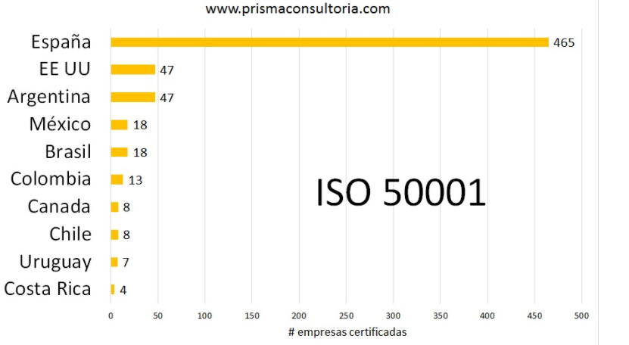
10 PRIMEROS PAÍSES CERTIFICADOS EN ISO 50.001
EN IBERIO AMÉRICA – INFORME “SURVEY 2016” DE ISO
5 de marzo: Día Mundial de la Eficiencia Energética

Slide 24
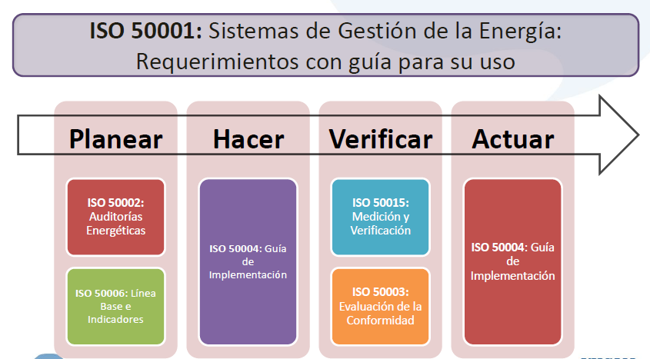
FAMILIA DE NORMAS ISO 50.001
RÁPIDO DESARROLLO DE LOS PROCESOS DE IMPLEMENTACIÓN ISO 50.001
5 de marzo: Día Mundial de la Eficiencia Energética

Slide 25
PUNTOS DE RUPTURA DE ISO 50.001
Gestión del mantenimiento:
Centrada en la disponibilidad no en la eficiencia.
Cambio: Mantenimiento centrado en la eficiencia
Gestión de la producción:
Centrada en los costos, mercado y los tiempos de entrega considerando los consumos energéticos como un gasto.
Cambio: Incorporación de criterios energéticos a la planeación y diseño de la producción. Manejo de indicadores energéticos en áreas productivas.
Gestión de la operación:
Centrada en la continuidad y calidad de la producción no responde por los consumos energéticos.
Cambio: Criterios o ventanas operacionales para parámetros de control de la eficiencia energética.
Gestión de indicadores de eficiencia:
Sin indicadores de eficiencia , erróneamente con índices de consumo. No hay mediciones en áreas claves.
Cambio: Líneas de base energética e indicadores de desempeño en los USE. Seguimiento, medición, análisis on line
5 de marzo: Día Mundial de la Eficiencia Energética

Slide 26
PUNTOS DE RUPTURA DE ISO 50.001
Gestión de compra equipos:
Centrada en reducir el costo de inversión inicial y tiempos de entrega.
Cambio: evaluar costos de ciclo de vida, uso de nuevas tecnologías eficientes.
Gestión energética:
Buen contrato de energía, diagnósticos energéticos y programas de eficiencia energética.
Cambio: planificación energética, objetivos, presupuesto, metas y planes de acción.
implementación, operación y verificación.
Medición del desempeño on line
Nuevos diseños:
Garantizando los costos presupuestados, la capacidad de producción y el tiempo de entrega.
Cambio: incorporación de criterios de eficiencia y gestión energética en nuevos diseños.
5 de marzo: Día Mundial de la Eficiencia Energética

Slide 27
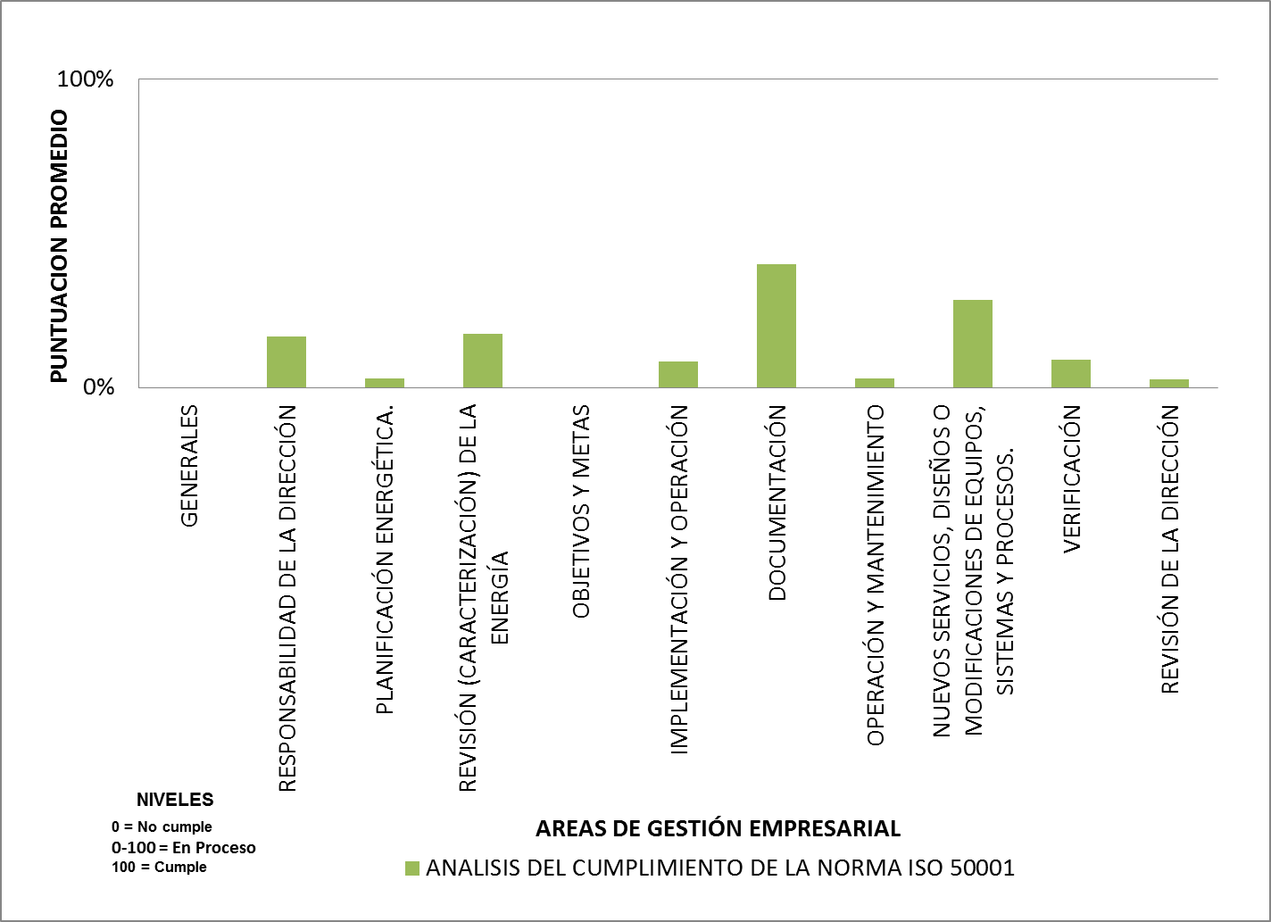
ESTADO ACTUAL DE LA GESTIÓN ENERGÉTICA EN UN CLÚSTER DE 10 EMPRESAS RD. 2013
% Cumplimiento Promedio = 12 %
El esquema indica el estado actual de la gestión energética en las plantas del clúster de acuerdo a la Norma ISO 50.001.

Slide 28
RESULTADOS AUDITORÍAS ENERGÉTICAS AL CLUSTER DE 10 EMPRESAS RD. 2013
En el presenta cuadro se muestran los valores totales en términos energéticos y económicos de los potenciales de reducción de los consumos de energía y de las emisiones de dióxido de carbono, de las 10 empresas intervenidas.
RESUMEN POR TIPO DE POTENCIAL
Energético |  |  | Variabilidad Operacional y Mantenimiento | Gestión de la producción | Ajuste de estándares operacionales | Medidas tecnológicas | TOTAL
AHORRO ENERGÉTICO | Energía Eléctrica | kWh/año | 6.500.128 | 8.360.099 | 1.191.866 | 7.503.220 | 23.555.313
 | Gas Natural | m³/año | - | - | - | 105.473 | 105.473
BENEFICIOS AMBIENTALES | Energía Eléctrica | Ton CO2/año | 1.852 | 2.382 | 340 | 1.890 | 6.463
 | Gas Natural | Ton CO2/año | - | - | - | 209 | 209
 | TOTAL | Ton CO2/año | 1.852 | 2.382 | 340 | 2.099 | 6.673
REDUCCIÓN DE COSTOS | Energía Eléctrica | USD/año | USD 1.125.560 | USD 1.381.191 | USD 192.611 | USD 1.187.226 | USD 3.886.588
 | Gas Natural | USD/año | - | - | - | USD 78.050 | USD 78.050
 | TOTAL | USD/año | USD 1.125.560 | USD 1.381.191 | USD 192.611 | USD 1.265.276 | USD 3.964.638
RESUMEN TOTAL
CONSUMO TOTAL | Energía Eléctrica | kWh/año | 90.728.938
 | Gas Natural | m³/año | 2.488.800
% AHORRO TOTAL | Energía Eléctrica | kWh/año | 25,96%
 | Gas Natural | m³/año | 4,24%
INVERSIONES TOTALES | Energía Eléctrica | USD/año | USD 1.007.559
 | Gas Natural | USD/año | USD 11.000
RECUPERACIÓN INVERSIÓN (PRI) | Energía Eléctrica | meses | 3
 | Gas Natural | meses | 2

Slide 29
CÓMO LO HACE?
MEDICIÓN
VARIABLES SIGNIFICATIVAS
OPM
EMISIONES GEI,
SEGURIDAD ENERGÉTICA, CONSUMOS,COSTOS, COMPETITIVIDAD
USE
LB,LM,
POTENCIALES
IDM
CRITERIOS OPERACIONALES
CONTROL OPERACIONAL
5 de marzo: Día Mundial de la Eficiencia Energética

Slide 30

CASO
CONTROL OPERACIONAL DEL DESEMPEÑO ENERGÉTICO
5 de marzo: Día Mundial de la Eficiencia Energética

Slide 31

METODOLOGÍA DEL CONTROL OPERACIONAL DE DESEMPEÑO ENERGÉTICO
Medición: Consumo de energia y variables de control operacional
Evaluación: Comparación del consumo de energia real con el consumo de energia base. Desviación?
Actuación: En caso de desviación corregir la variable de operación controlable. Verificar resultado.
Evaluación
Medición
Actuación
Proceso
5 de marzo: Día Mundial de la Eficiencia Energética

Slide 32
METODOLOGÍA DEL CONTROL OPERACIONAL DE DESEMPEÑO ENERGÉTICO
Uso de analítica descriptiva para:
Identificar variables de control
Identificar ventanas operacionales de las variables
Establecer modelos base o referencias de la demanda de energía
Analizar desviaciones de la demanda y sus causas.
5 de marzo: Día Mundial de la Eficiencia Energética

Slide 33

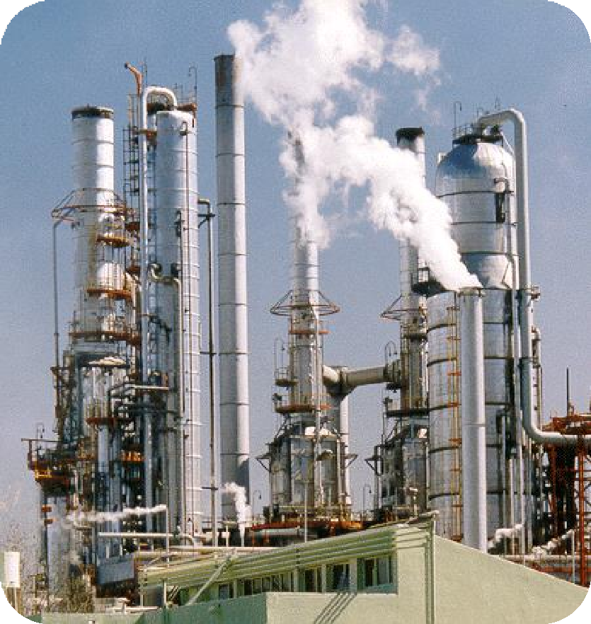
CASO HORNO DE REFINERÍA
El horno de mayor consumo es el horno atmosférico, ubicado en la unidad de Destilación Atmosférica .
En el proceso de revisión energética, se identificó una alta variabilidad del consumo de combustible del horno, para iguales valores de carga suministrada al horno, en barriles de petróleo día
Esta variabilidad ocurre a cualquier nivel de carga del horno.
Su valor promedio fue del 20% del consumo promedio del horno.
Esto puede producir sobreconsumos diarios de energía de hasta 800 MMBTU/día, equivalentes a 233.600 MMBTU/año y USD 1.168.000/año.
5 de marzo: Día Mundial de la Eficiencia Energética

Slide 34




CASO HORNO DE REFINERÍA
VARIABLES OPERATIVAS HORNO | DISEÑO
Capacidad (BPD) | 147.7
Duty absorbido (MM BTU/h) | 206.01
Poder Calorífico gas combustible (BTU/ft³) | 950
Temperatura de entrada (°F) | 592.1
Temperatura de salida (°F) | 705.8
Tiro en zona de choque (in de H₂O) | -0.1
Residual de Oxigeno (%) | 3,00
Temperatura de gases de combustión (°F) | 353
Relación consumo de gas y Producción del Horno
5500
5000
4500
4000
3500
3000
2500
2000
70000
Consumo de gas MMBTU/Día
80000
90000
100000 110000 120000 130000
Barriles de petróleo/día (BPD)
140000
150000
160000
5 de marzo: Día Mundial de la Eficiencia Energética

Slide 35
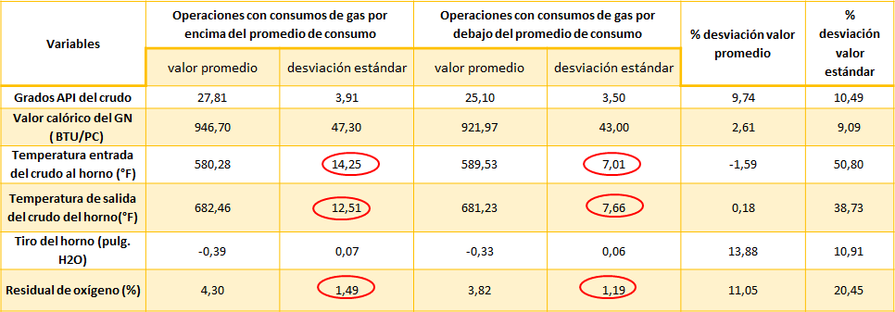
VARIABLES MEDIDAS
QUE INFLUYEN EN EL CONSUMO DE COMBUSTIBLE DEL HORNO PARA IGUALES VALORES DE CARGA
La tabla muestra el valor promedio operativo de las variables y su desviación estándar (grado de dispersión con respecto al valor promedio), para los datos operacionales, con consumos por encima y por debajo del promedio.
Significativas
La diferencia entre la variabilidad ( desviación estándar) de los parámetros para las operaciones por encima del valor promedio de consumo y por debajo es muy significativa, lo que indicaría una posible causa de la reducción del consumo de energía del horno para procesar iguales cantidades de crudo.
5 de marzo: Día Mundial de la Eficiencia Energética

Slide 36
VALIDACIÓN MEDIANTE P-VALUE
DE LAS VARIABLES MEDIDAS QUE INFLUYEN EN EL CONSUMO DE COMBUSTIBLE DEL HORNO PARA IGUALES VALORES DE CARGA
  X1 Carga al horno
  X2 Poder calorífico inferior del gas combustible X3 Temperatura de entrada del horno
  X4 Temperatura de salida del horno X5 Tiro del horno
  X6 Oxígeno en exceso
  X7 Grados API de la carga
Estadísticas de la regresión
Coeficiente de correlación múltiple | 0,983273807
Coeficiente de determinación R^2 | 0,96682738
R^2 ajustado | 0,965296336
Error típico | 147,244725
Observaciones 137
ANÁLISIS DE VARIANZA
Todas <= 0,05 excepto grados API
Suma de Grados de libertad cuadrados
Promedio de los
cuadrados F Valor crítico de F
Regresión Residuos Total
6 82147057,4
130 2818531,17
136 84965588,5
13691176,23 631,482428 1,46698E-93
21681,00903
Coeficientes
Error típico
Estadístico t
Probabilidad
Inferior 95%
Superior 95%
Inferior 95,0% Superior 95,0%
Intercepción | -6617,647389 | 1190,09617 | -5,56059884 | 1,46572E-07 | -8972,110335 | -4263,184443 | -8972,110335 | -4263,184443
Variable X 1 | 30,29671382 | 0,96223899 | 31,4856434 | 1,10588E-62 | 28,39303905 | 32,20038859 | 28,39303905 | 32,20038859
Variable X 2 | 2,558405387 | 0,29006105 | 8,820230655 | 6,48594E-15 | 1,984554284 | 3,132256489 | 1,984554284 | 3,132256489
Variable X 3 | -24,85270392 | 1,80442078 | -13,77323085 | 3,57374E-27 | -28,42253462 | -21,28287321 | -28,42253462 | -21,28287321
Variable X 4 | 27,30070355 | 1,99249944 | 13,70173715 | 5,34565E-27 | 23,3587817 | 31,24262539 | 23,3587817 | 31,24262539
Variable X 5 | -854,0452022 | 275,096784 | -3,104526303 | 0,002339499 | -1398,291289 | -309,7991148 | -1398,291289 | -309,7991148
Variable X 6 | 35,91199222 | 18,2271129 | 1,97025126 | 0,050934881 | -0,148170845 | 71,97215528 | -0,148170845 | 71,97215528
5 de marzo: Día Mundial de la Eficiencia Energética

Slide 37
VALIDACIÓN MEDIANTE P-VALUE
DE LAS VARIABLES MEDIDAS QUE INFLUYEN EN EL CONSUMO DE COMBUSTIBLE DEL HORNO PARA IGUALES VALORES DE CARGA
Aplicando la herramienta p-value se determino que la variación de los grados API de la carga no influyen en la variación del consumo de energia del horno, sin embargo, el resto de las variables si muestran influencia significativa. El 96,5% de las variaciones del consumo dependen de ellas
E= 30,29*X1 +2,55*X2-24,85*X3+27,3*X4-854,045*X5+35,911*X6 –6617,64 + 147,24
Variables controlables
Variables productivas
R2 = 96,5%
Hay un 3,5% de variación por
otras variables no conocidas.
X2 | Poder calorífico Gas combustible (BTU/PC)
X3 | Temperatura entrada del horno (°F)
X4 | Temperatura salida del horno (°F)
X5 | Tiro (in H2O)
X6 | Residual de Oxigeno (%)
X1 | Carga a la Unidad de Crudo (BPD)
5 de marzo: Día Mundial de la Eficiencia Energética

Slide 38
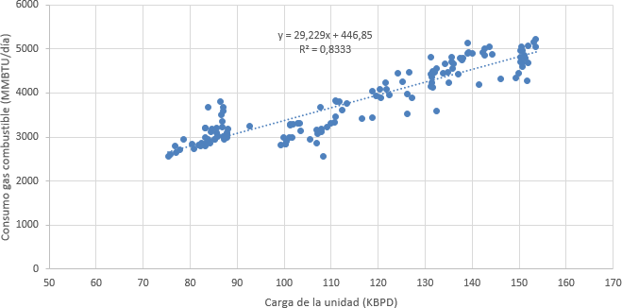
HORNO DE DESTILACIÓN ATMOSFÉRICA
Línea base:
E= 29,229*P + 446,85 [MMBTU/d]
P: BPD. Variable no controlable
ESTADÍSTICAS DE LA REGRESIÓN
Coeficiente de correlación múltiple | 0,9
Coeficiente de determinación R^2 | 0,83
R^2 ajustado | 0,83
Error típico (MMBTU/día) | 323,8
Nivel de significación | 95%
Valor critico de F | 2,23 E-54
5 de marzo: Día Mundial de la Eficiencia Energética

Slide 39
RANGOS RECOMENDADOS PARA VARIABLES OPERATIVAS SIGNIFICATIVAS
Variable operacional | Ventana operacional | 1 sigma | Diseño | Operación | Recomendación
PCI (Btu/ft3) | Límite Inferior | 879,94 | 898 | 780 | 898 - 963,5 Btu/pie3
 | Límite Superior | 963,5 | 1045 | 1100
T entrada (°F) | Límite Inferior | 582,51 | 597 | 584 | 585 – 597 °F
 | Límite Superior | 596,69
T salida (°F) | Límite Inferior | 673,86 | 700 | 680 | 675 -689 °F
 | Límite Superior | 689,12
Tiro (in H2O) | Límite Inferior | -0,39 | -0,1 | -0,3 | Tiro -0,1 in H2O y Máx. -0,39
 | Límite Superior | -0,27
Oxigeno (%) | Límite Inferior | 2,67 | 3 | 3 y 6% | entre 2,77% ( a altas cargas) y máximo 4,38%
 | Límite Superior | 5,03
5 de marzo: Día Mundial de la Eficiencia Energética

Slide 40
DATOS OPERACIONALES DURANTE EL PROTOCOLO DE PRUEBAS CON VALORES RECOMENDADOS
 | DATOS DE LAS OPERACIONES REALIZADAS DENTRO DE LOS RANGOS DE VALORES RECOMENDADOS
Dia | Consumo (MMBTU/día) | Carga (KBPD) | PCI 898 - 963,5 Btu/pie3 | T in 585 – 597 °F | T out 675 -689 °F | Tiro -0,1+0,39 pulg H2O | % exceso de O2 2,77- 4,38%
1 | 4464,72 | 134,88 | 945,07 | 588,95 | 676,70 | -0,37 | 3,84
2 | 4224,32 | 135,07 | 945,32 | 592,45 | 678,16 | -0,39 | 4,04
3 | 3443,19 | 118,84 | 900,31 | 594,15 | 679,69 | -0,37 | 4,38
4 | 3460,51 | 110,89 | 898,44 | 596,61 | 686,59 | -0,35 | 4,27
5 | 3318,22 | 102,84 | 923,72 | 593,43 | 688,73 | -0,35 | 3,16
6 | 3292,85 | 101,28 | 912,72 | 587,11 | 676,74 | -0,37 | 3,43
7 | 4679,92 | 150,77 | 941,88 | 587,01 | 679,93 | -0,29 | 2,79
8 | 4591,65 | 150,63 | 931,23 | 587,82 | 680,17 | -0,30 | 2,85
9 | 4451,69 | 149,81 | 894,59 | 585,96 | 680,24 | -0,31 | 2,77
10 | 4336,28 | 149,35 | 890,24 | 584,70 | 679,46 | -0,35 | 2,84
11 | 4182,17 | 141,54 | 929,22 | 588,12 | 679,29 | -0,31 | 2,83
12 | 3516,89 | 126,18 | 934,85 | 591,54 | 677,41 | -0,29 | 2,80
13 | 2937,11 | 105,41 | 928,99 | 588,74 | 675,58 | -0,35 | 3,41
14 | 3085,29 | 107,06 | 896,30 | 589,29 | 675,12 | -0,31 | 3,95
15 | 3178,73 | 107,93 | 950,41 | 591,25 | 676,00 | -0,30 | 3,94
16 | 2912,52 | 100,41 | 883,36 | 594,65 | 678,70 | -0,29 | 3,66
5 de marzo: Día Mundial de la Eficiencia Energética

Slide 41
RESULTADOS
ENERGIA REAL | CARGA | ENERGIA LB | EA – ET | SUMA ACUMULATIVA | PORCENTAJE DE AHORRO
4464,72365 | 134,88 | 4389,29 | 75,43 | 75,43
4224,31679 | 135,07 | 4394,89 | -170,57 | -95,14 | -3,88%
3443,18876 | 118,84 | 3920,39 | -477,2 | -572,34 | -12,17%
3460,51455 | 110,89 | 3688,19 | -227,68 | -800,01 | -6,17%
3318,22285 | 102,84 | 3452,62 | -134,4 | -934,41 | -3,89%
3292,84911 | 101,28 | 3407,27 | -114,42 | -1048,83 | -3,36%
4679,91865 | 150,77 | 4853,66 | -173,74 | -1222,57 | -3,58%
4591,65461 | 150,63 | 4849,72 | -258,06 | -1480,63 | -5,32%
4451,68963 | 149,81 | 4825,63 | -373,94 | -1854,57 | -7,75%
4336,28231 | 149,35 | 4812,17 | -475,89 | -2330,46 | -9,89%
4182,16906 | 141,54 | 4584,05 | -401,88 | -2732,34 | -8,77%
3516,88802 | 126,18 | 4134,84 | -617,95 | -3350,29 | -14,94%
2937,11374 | 105,41 | 3527,8 | -590,68 | -3940,97 | -16,74%
3085,2912 | 107,06 | 3576,23 | -490,94 | -4431,91 | -13,73%
3178,73015 | 107,93 | 3601,53 | -422,8 | -4854,71 | -11,74%
2912,5192 | 100,41 | 3381,75 | -469,24 | -5323,95 | -13,88%
La operación produjo en promedio un 8% del consumo de energía del horno equivalentes a 721.824 USD/año
5 de marzo: Día Mundial de la Eficiencia Energética

Slide 42
CASO
ESTACIÓN DE BOMBEO DE CRUDO DE PETRÓLEO
Control operacional del desempeño y seguimiento de variables operacionales
5 de marzo: Día Mundial de la Eficiencia Energética

Slide 43
ESTACIÓN DE BOMBEO DE CRUDO DE PETRÓLEO
Operaron con 2 bombas y bajo flujo
Operación con 3 bombas
corregido
Ejemplo
Control
Operacional
de una
Estación
Cumpliendo criterios
Operación con 3 bombas
Operaron con 2 bombas y bajo flujo
corregido
corregido
5 de marzo: Día Mundial de la Eficiencia Energética

Slide 44
CASO
ESTACIÓN DE LEVANTAMIENTO MECÁNICA DE CRUDO EN CAMPO PETROLERO
5 de marzo: Día Mundial de la Eficiencia Energética

Slide 45
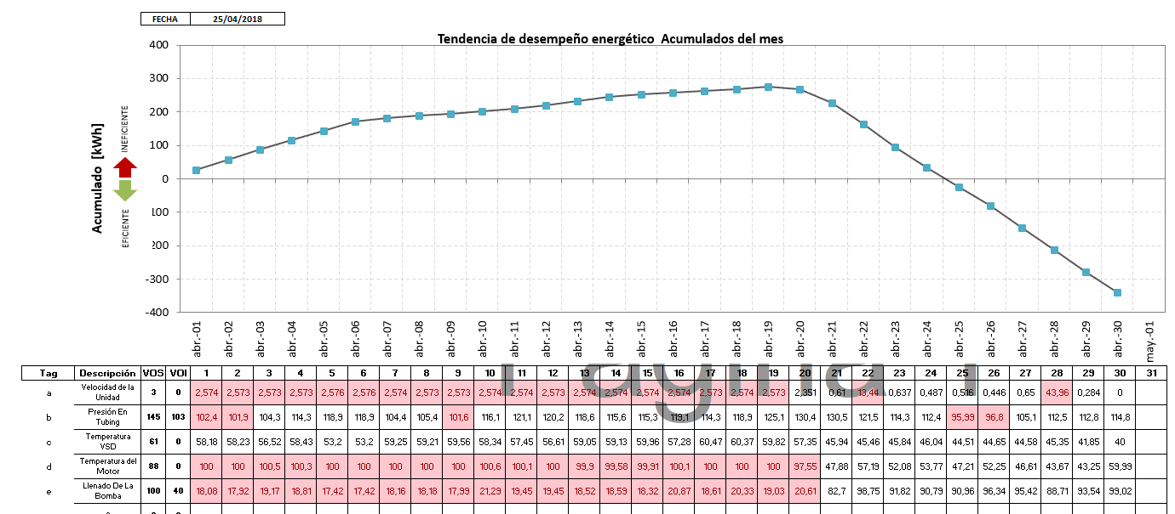
ESTACIÓN DE LEVANTAMIENTO MECÁNICA DE CRUDO EN CAMPO PETROLERO
Se observa que a partir de que se logra que el llenado de la bomba toma valores superiores al 40% se producen ahorros cercanos a 400 KWH.
5 de marzo: Día Mundial de la Eficiencia Energética

Slide 46
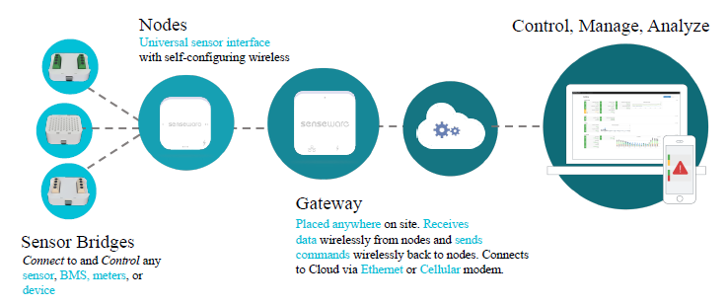
ISO 50.001 - ANALÍTICA DESCRIPTIVA – BIGDATA – IoT
Hoy este control se realiza de forma manual por el operador o los supervisores.
En las grandes empresas este control ya comienza a ser realizado on line desde una sala de control utilizando las tecnologías de la comunicación y la información modernas.
5 de marzo: Día Mundial de la Eficiencia Energética

Slide 47
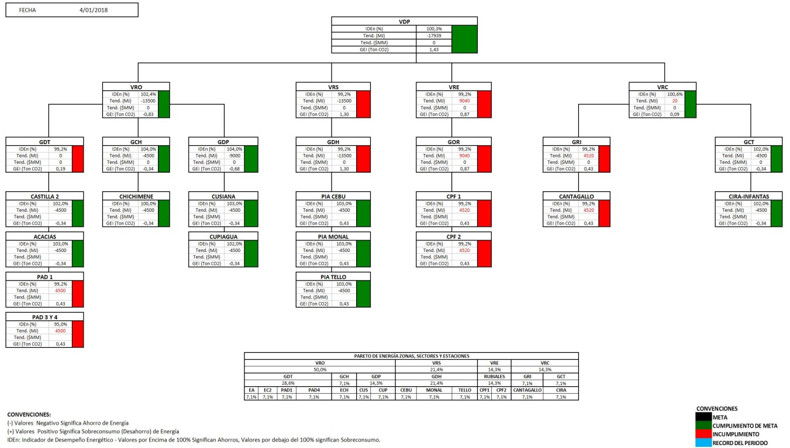
SISTEMA INDICADORES DE DESEMPEÑO ENERGÉTICO
TABLERO Y ÁRBOL DE INDICADORES

Slide 48

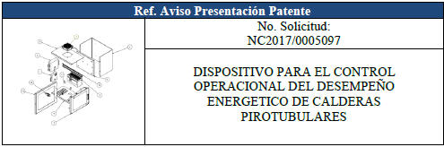
Se están desarrollando dispositivos para que basados en esta filosofía los equipos podrán auto controlar sus variables de control significativas sin la intervención del operador usando esta tecnología de control operacional
Radicación de patentes de invención nacional
Publicada en la Gaceta de la Propiedad industrial Nro. 816 del 31 de enero de 2018,
5 de marzo: Día Mundial de la Eficiencia Energética

Slide 49



CONCLUSIONES
Los sistemas de gestión energética han evolucionado de Programas de reducción de costos energéticos a sistemas de mejora continua incorporados a la gestión organizacional de las empresas que conducen a mayor seguridad energética del proceso productivo, reducción de emisiones de GEI en la fuente, incremento de la cultura operacional y productiva y de la competitividad.
La eficiencia energética es responsable de lograr el 53% de la reducción de emisiones de GEI requerida para lograr el objetivo de no superar el incremento de 1,5°C de la temperatura media global en el año 2050. Esto hace que la gestión energética se transforme de una estrategia local a una estrategia global exigida y apoyada desde ese nivel en la gestión empresarial.
5 de marzo: Día Mundial de la Eficiencia Energética

Slide 50

CONCLUSIONES
El cambio de cultura energética hacia el uso inteligente de la energía es fundamental para lograr el objetivo de elevar la eficiencia energética. Esta se da con conocimiento y aplicación de herramientas novedosas de gestión, como el estándar internacional de gestión energética ISO 50.001, utilizando el marco de desarrollo de las tecnologías de la información, la analítica descriptiva y el desarrollo de los equipos de medición y control.
América Latina y el Caribe cuentan con un gran potencial para la implementación de las nuevas tecnologías de gestión energética, por ser tecnologías de bajo costo, impacto inmediato y de rápida implementación en pequeñas y medianas empresas.
5 de marzo: Día Mundial de la Eficiencia Energética

Slide 51

Muchas Gracias !
Juan Carlos Campos Avella
Cel. 3157478909 Tel. Ofic. (5) 3306262
jcampos@e2energiaeficiente.com
Barranquilla, Colombia
5 de marzo: Día Mundial de la Eficiencia Energética

